Slide 1
Paradigmas de Programación

Slide 2
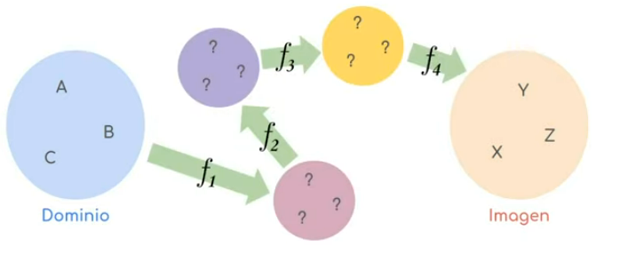
Paradigma Funcional
La idea fundamental

Slide 3
Paradigma Funcional - Haskell
Repaso:
Aplicación y Expresión
esMayor 17 -- FALSE
:t esMayor 17 :: Bool
Inferencia, Variable de Tipo y TypeClasses
Auto decubrimiento
Alias de Tipos
Type Edad=Int
Data
Tuplas y Listas

Slide 4
Paradigma Funcional - Haskell
Aplicación Parcial
Invocar a una función con menos parámetros (M) que los declarados (N) en su definición.
Quedaría otra función con N-M parámetros
Ejemplo
:t conjuncion True
Da una función (conjuncion True):: Bool -> Bool
Se puede usar una función prefija como infija (` `) y así dejar otra función
True `conjuncion` False retorna False

Slide 5
Paradigma Funcional - Haskell
Conjuncion :: Bool -> Bool -> Bool
Conjuncion True True -> True
Conjuncion _ _ = False
Aplicación Parcial
Genera otra función
Los parámetros se usan en el orden en que lo pide la función.
Con las funciones infijas se puede generar otra función completando el primer o el segundo parámetro.
Recordar que se puede usar una función prefija como infija y viceversa. Con ello se pude usar en forma parcial con el primer o segundo parámetro. Ej: `max` o `truncar`
Ejemplos para ver los tipos de aplicación parcial
(==) :: Eq a => a -> a -> a
(+) :: Num a => a -> a -> a
:t (== ‘a’) ?
:t (+ 5) ?

Slide 6
Paradigma Funcional - Haskell
Aplicación Parcial (usos)
(==) :: Eq a => a -> a -> a
(+) :: Num a => a -> a -> a
:t (== ‘a’) ?
:t (+ 5) ?
esMayor::Edad->Bool
esMayor = (>= 18)
doble:: Num a => a -> a
doble = (2 *)
alMenosCero :: (Num a, Ord a) => a -> a
alMenosCero= (max 0)

Slide 7
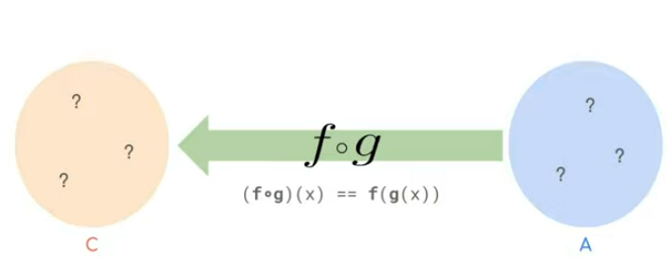
Paradigma Funcional - Haskell
nota:: Alumno -> Int
esMenorAOcho :: Int -> Bool
not :: Bool -> Bool
promociona:: Alumno -> Bool
promociona alumno = not (esMenorAOcho (nota alumno))
promociona alumno = (not . esMenorAOcho . nota) alumno
Ojo nota alumno es un entero y no una función por lo tanto no se puede componer entonces los () son importantes

Slide 8
Paradigma Funcional - Haskell
Función (.)
(.) :: (b->c) -> (a-> b) -> (a->c)
Aplicación Parcial (composición)
(not .even ) .length “hola”
not . (even . length) “hola”
not . even . length “hola”
not . even . length $ “hola”
not (even (length “hola”)) Esta no es una función
Definición de función vs Aplicación

Slide 9
Paradigma Funcional - Haskell
Aplicación parcial
f :: a -> b ->c ->d
f x y z es equivalente a la “currificación”
((f x) y) z
Point Free (se elimina parametro alumno)
promociona alumno= (not . (<8) . nota) alumno
vaAFinal nota = ((nota >=6 &&) . (<8)) nota

Slide 10
Paradigma Funcional - Haskell
Recursividad ejemplo:
esCapicua ([]) = True
esCapicua ([_]) = True
esCapicua ([x , y]) = (x == y)
esCapicua ([x,_,y]) = (x == y)
esCapicua cabeza:cola = cabeza== last cola
Completar usando init
Recursividad sobre estructura de datos (esCapicua)
Recursividad sobre funciones (factorial)

Slide 11
Paradigma Funcional - Haskell
Recursividad
Cuando una abstracción está definida sobre si misma.
Estructuras de Datos
Listas
Conjuntos de elementos
Cantidad variable de elementos
Lista vacía []
Lista con elementos primero : restoDeElementos
Ejemplos:
[1, 2, 3]
1: [2, 3]
1: 2 : [3]
1: 2 : 3 : []

Slide 12
Paradigma Funcional - Haskell
Funciones sobre Listas (Recursividad)
Ejemplo length ( 1: [2,3])
Definición
length [] = 0
length (_:xs) = 1 + length(xs)
Ejemplo take 2 “hola”
Definición
take 0 _ = []
take n [] = []
take n (x:xs) = x : take (n-1) xs
String = Lista de caracteres
“h” = [‘h’]
Listas de Data
[ Persona “Tom”, 25 ]

Slide 13
Paradigma Funcional - Haskell
Recursividad en Funciones
Ejemplo 4² == 4 ## 2
Definición
(##) _ 0 = 1
(##) num pot = num * ( num ## (pot-1))
Ejemplo 65 = 10001
binario 0 = 0
binario 1 = 1
binario n = mod n 2 + binario (div n 2) * 10

Slide 14
Paradigma Funcional - Haskell
Recursividad en Funciones (ejercicios)
Genere la función sumatoria de los elementos de una lista
Genere la función longitud de una lista
Numero elevado a otro numero
Mientras no supera el tope muestra el elemento de la lista.
Mostrar los n elementos primeros de la lista.

